Slide 1




Trường mầm non Long Biên A
Trường mầm non Hoa Sen
Líp mÉu gi¸o 4-5 tuæi
Khám phá
Một số con vật sống trong rừng
Giáo viên:Đỗ Thị Tình
Câu truyện :Sên Chạy Thi Với Thỏ
Người thực hiện : Nguyễn Thu Duyên
Trường mầm non Hoa Mai

Slide 2


Hát: Ta đi vào rừng xanh

Slide 3

Quan sát:
Con hươu cao cổ

Slide 4
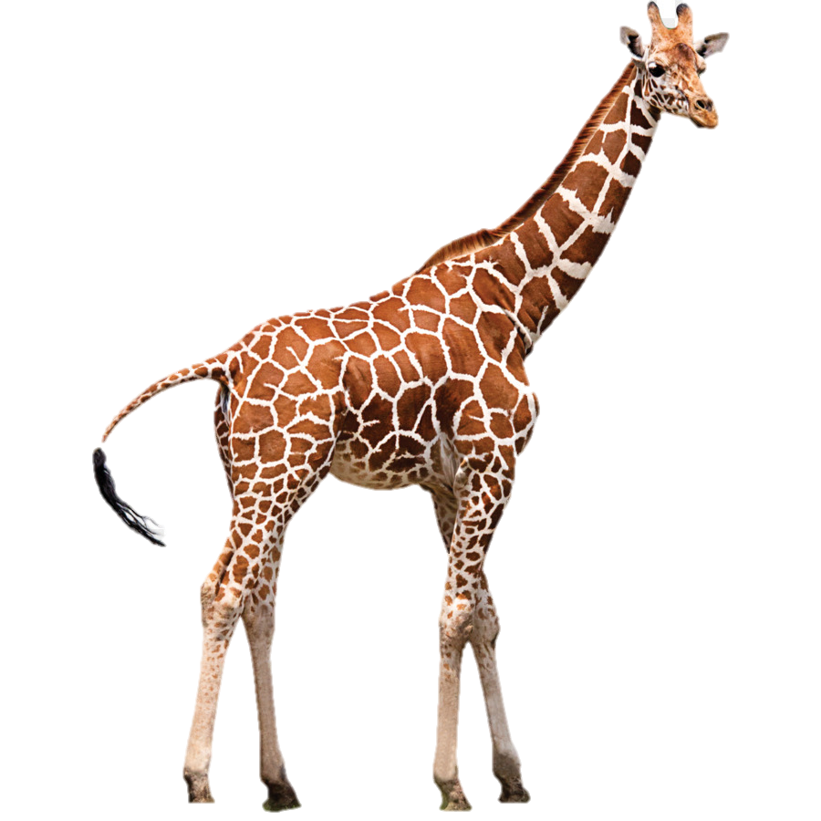
Con hươu cao cổ có đặc điểm gì?
Con hươu cao cổ sống ở đâu?
Trên thân hươu cao cổ có gì?
Con hươu cao cổ thích ăn gì?
Con hươu cao cổ sinh sản như thế nào?
Hươu cao cổ là động vật hiền lành hay hung dữ? Con gì cũng ăn lá cây giống con hươu?

Slide 5
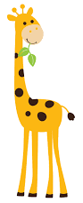
Hươu cao cổ có đặc điểm:
Có đầu, thân, đuôi, cổ dài, có 4 chân,
chân có móng, lưng có đốm, hươu đẻ
con, hươu sống trong rừng, thích ăn lá
cây ở trên cao, đuôi dài,..

Slide 6
Quan sát:
Con voi

Slide 7
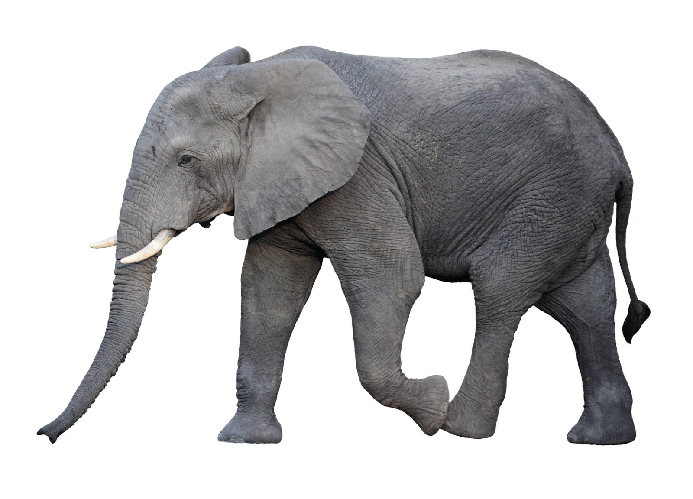
Các con nhìn thấy con voi ở đâu?
Con voi có đặc điểm gì?
Voi dùng vòi để làm gì?
Con voi là động vật như thế nào?
Ngoài sống trong rừng, trong các công viên, chúng mình còn hay thấy voi ở đâu nhỉ?

Slide 8

Con voi có 4 chân, có đuôi dài,
voi sống trong rừng, voi đẻ con
và rất thích ăn mía....

Slide 9

Quan sát:
Con hổ

Slide 10
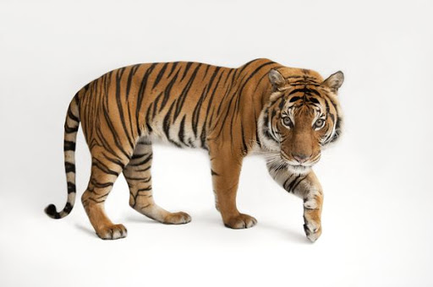
Hổ sống ở đâu?
Hổ có đặc điểm gì?
Hổ có bộ lông màu gì?
Con hổ thích ăn gì?

Slide 11

Hổ có đầu, thân, đuôi,
có 4 chân, sống trong rừng, đẻ con,
thích ăn thịt các loài động vật.....

Slide 12

Quan sát:
Con sư tử

Slide 13
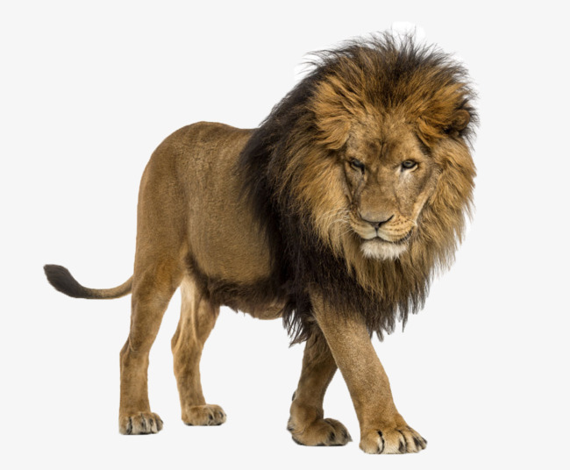
Sư tử có đặc điểm gì?
Sư tử có bộ lông màu gì?
Sư tử là loài động vật hung dữ hay hiền lành?
Sư tử còn được gọi là gì?

Slide 14

Sư tử có 4 chân, sống trong rừng,
đẻ con, là động vật ăn thịt.....

Slide 15

Các con ạ! Xung quanh chúng ta có rất nhiều các loài động
vật khác nhau. Mỗi loài đều có những đặc điểm, đặc trưng,
môi trường sống khác. Có loài vật rất hung dữ, nhưng cũng
có loài vật rất hiền lành, gần gũi với chúng ta. Nhưng loài
vật nào cũng mang lại cho con người chúng ta rất nhiều
những lợi ích khác nhau. Vậy nên chúng ta hãy luôn bảo vệ,
yêu quý chúng!

